Slide 1
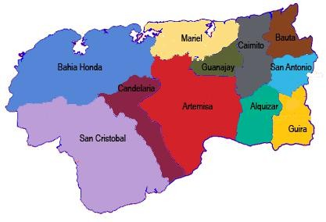



Tema 2: Medio ambiente de Cuba y de la provincia Artemisa como base del desarrollo sostenible.
Asunto: Problemas ambientales de la provincia de Artemisa. Medidas adoptadas.
Autora: M.Sc. Yolanda Sosa García
Universidad de Artemisa 2025

Slide 2




Protección ambiental

Slide 3










Diagnostico Ambiental
Estrategia Ambiental
Plan de Acción

Slide 4
Principios en los que se sustenta la gestión ambiental en la provincia de Artemisa.
Sostenibilidad
Prevención
Equidad
Territorialidad (municipio) y descentralización
Enfoque ecosistémico
Participación activa de todos los actores
Ciencia e innovación.

Slide 5


ADMINISTRACION PROVINCIAL ARTEMISA ESTRATEGIA AMBIENTAL PROVINCIAL 2016 / 2020

Slide 6




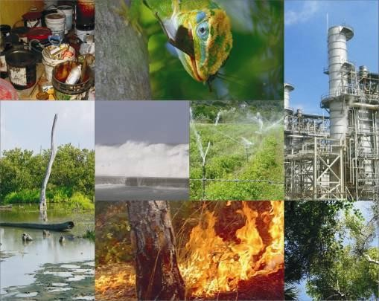
Estrategia Ambiental Provincia Artemisa
ADMINISTRACION PROVINCIAL ARTEMISA
ESTRATEGIA AMBIENTAL PROVINCIAL 2021 - 2025

Slide 7
Estrategia Ambiental Provincia Artemisa
Culminado el período 2016 – 2020, se impone un proceso de actualización y/o adecuación, en el que, a través de direcciones estratégicas, se encaucen acciones con un horizonte al 2030 teniendo en cuenta dos etapas (2021-2025) y (2026-2030)

Slide 8
Estrategia Ambiental Provincia Artemisa
MISIÓN
Rectorar la Política Ambiental de la provincia Artemisa, en consonancia con la Política Ambiental Cubana; caracterizar los principales problemas ambientales de la Provincia y proponer las vías e instrumentos para su prevención, solución o minimización, con vistas a mejorar la protección del Medio Ambiente, la calidad de vida, el uso racional de los recursos naturales y la adaptación a los efectos del Cambio Climático, en aras de alcanzar las metas de un desarrollo próspero y sostenible.

Slide 9
ESTRATEGIA AMBIENTAL PROVINCIAL 2021 / 2025
OBJETIVOS ESTRATEGICOS
Implementar acciones que garanticen el uso racional de los recursos naturales, la disminución de los impactos ambientales y la degradación del medio ambiente.
Reducir los impactos negativos al medio ambiente, promoviendo la gestión sostenible y el uso eficiente de los recursos naturales
Promover la conservación, la restauración y el uso sostenible de los ecosistemas marinos y terrestres a través de la aplicación de los instrumentos de la política y la gestión ambiental

Slide 10
Principios en los que se sustenta la gestión ambiental en la provincia de Artemisa.
Sostenibilidad
Prevención
Equidad
Territorialidad (municipio) y descentralización
Enfoque ecosistémico
Participación activa de todos los actores
Ciencia e innovación.

Slide 11
Principales problemas ambientales de la Provincia
Se han considerado los de mayor impacto a nivel nacional y que tienen una fuerte repercusión en la provincia tomando en cuenta, entre otros factores:
Afectación de áreas grandes o significativas del territorio.
Impacto producido por y en las áreas densamente pobladas.
Alteraciones a la salud y la calidad de vida de la población.
Impactos en la seguridad alimentaria.
Efecto de los cambios globales en particular los cambios
climáticos.
Consecuencias económicas.
Efecto sobre los ecosistemas y los recursos biológicos.

Slide 12
CUBA: PRINCIPALES PROBLEMAS AMBIENTALES (EAN 2016-2020 y 2021-2025)
Degradación de los suelos.
Afectaciones a la cobertura forestal.
Contaminación
Pérdida de diversidad biológica y deterioro de los bienes y servicios ecosistémicos .
Carencia y dificultades con la disponibilidad y calidad del agua.
Efectos negativos del cambio climático.
Deterioro de las condiciones higiénica sanitaria en asentamientos.

Slide 13
ARTEMISA: PRINCIPALES PROBLEMAS AMBIENTALES (EAP 2021-2025)
DEGRADACIÓN DE LOS SUELOS.
AFECTACIONES A LA COBERTURA FORESTAL.
CONTAMINACIÓN
Residuales líquidos. Residuos sólidos.
Atmosférica y sónica.
Productos químicos y desechos peligrosos.
PÉRDIDA DE DIVERSIDAD BIOLÓGICA Y DETERIORO DE LOS ECOSOSTEMAS .
CARENCIA Y DIFICULTADES CON LA DISPONIBILIDAD Y CALIDAD DEL AGUA.
IMPACTOS DEL CAMBIO CLIMÁTICO.
DETERIORO DE LAS CONDICIONES HIGIÉNICA SANITARIA EN ASENTAMIENTOS HUMNOS

Slide 14

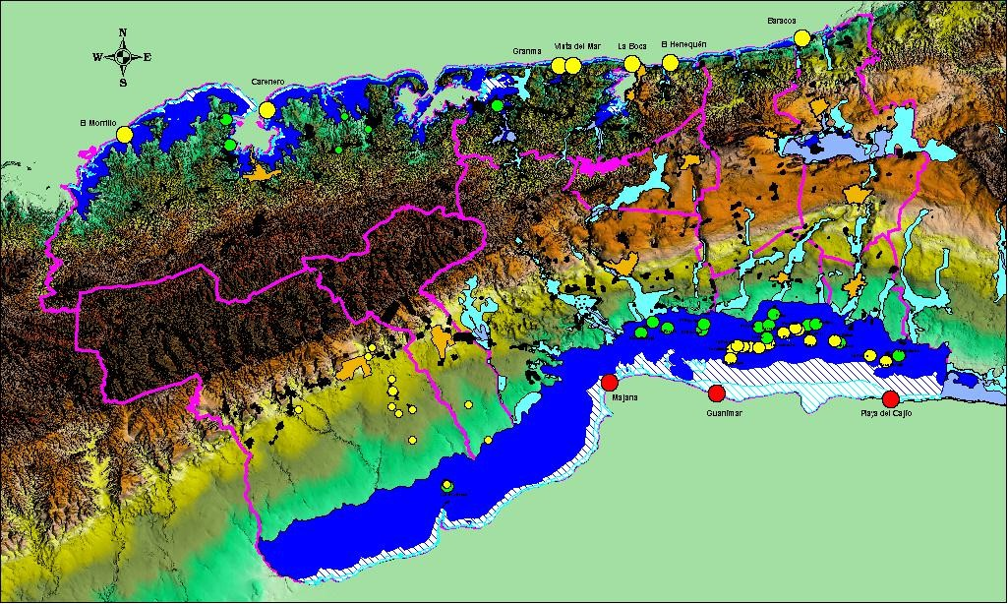
Afectaciones al medio ambiente
Sequías Penetraciones del mar
Inundaciones por intensas lluvias
Deslizamientos en las montañas
Movimientos sísmicos Tala de arboles afectando bosques y manglares
Contaminación
Territorio vulnerable a fenómenos climatológicos, geológicos y al impacto humano

Slide 15
DEGRADACIÓN DE LOS SUELOS EN ARTEMISA.
El mal uso y manejo de los suelos de forma no sostenible, constituye la causa principal de la aparición en unos casos o la aceleración antrópica en otros de los procesos degradativos.
Estos pueden llegar a dar al traste a mediano o largo plazo, con la aparición de otros fenómenos ambientales aún más nocivos y preocupantes para nuestra especie, como el caso de la desertificación y la pérdida de la fertilidad natural de los suelos afectados.
El empobrecimiento por pérdida de la profundidad efectiva y del contenido de materia orgánica de algunos suelos, se convierten en un factor de merma de los rendimientos agrícolas, asociado en este caso a la deforestación en áreas de actividad fuerte del carso

Slide 16
Se siguen cometiendo violaciones de las normas establecidas para la conservación y el mejoramiento de los suelos
Mal laboreo de los suelos.
Incumplimiento de los paquetes tecnológicos.
Incumplimiento de las normas de riego
Mal uso del agua,
Quemas de restos orgánicos.
Canteras abandonadas sin el debido tratamiento.
Contaminación a partir de vertimientos.
Cortes de capas vegetales de los suelos y otras que continúan degradando nuestros suelos agrícolas y forestales del territorio.

Slide 17
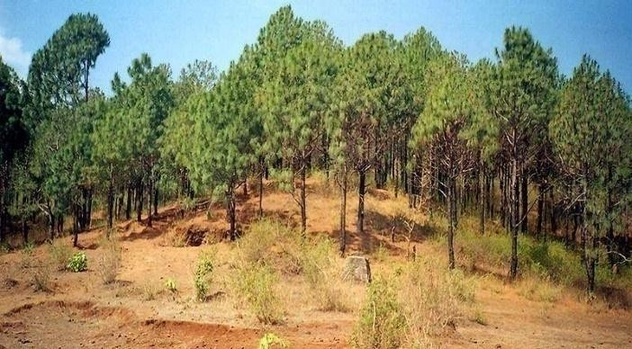
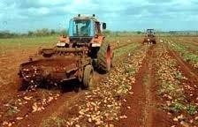
DEGRADACIÓN DE LOS SUELOS EN ARTEMISA.
Pérdida de la profundidad y del contenido de materia orgánica.
Compactación intensa en los ferralíticos rojos
La erosión hídrica en suelos pardos y particularmente la erosión lineal y laminar
Problemas por acidificación.
Avance de la cuña salina

Slide 18
El recurso natural suelo, muestra un alto grado de deterioro por:
43 % de los suelos está afectado por erosión fuerte a media (3.0 millones de hectáreas);
40 % por mal drenaje (2,7 millones de hectáreas);
70 % por bajo contenido de materia orgánica(4,7 millones de ha)
37 % por baja retención de humedad (2,5 millones de hectáreas);
24 % por compactación (1,6 millones de hectáreas);
15 % por salinidad y sodicidad (1,0 millón de hectáreas);
12 % por pedregosidad (1,0 millón de hectáreas);
10 % por acidez, pH en KCL ≤ 4.6 (0,7 millones de hectáreas)

Slide 19

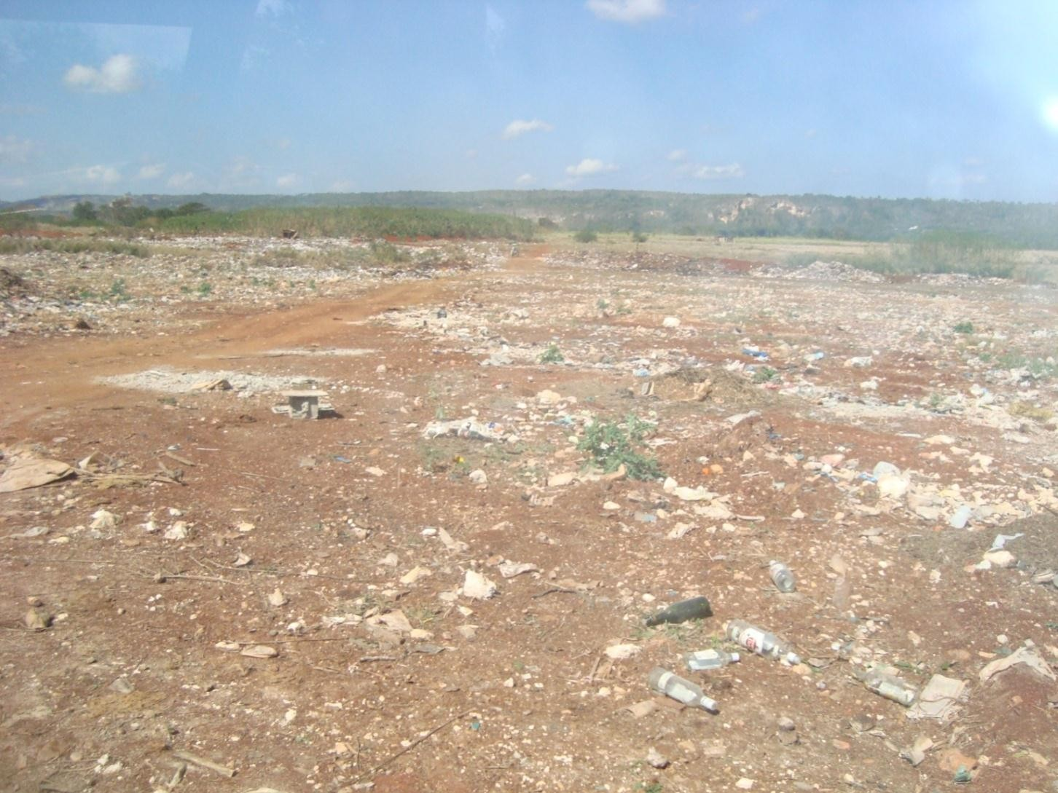
Llanura cársica Habana Matanzas en su porción norte evidencia degradación del suelo

Slide 20

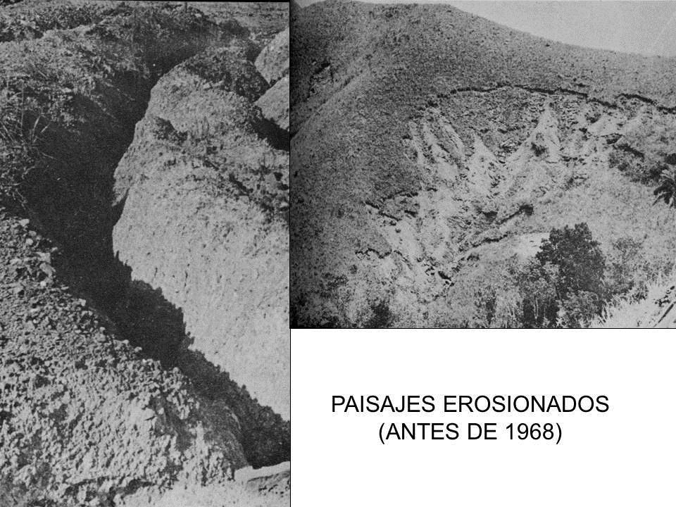
Sierra del Rosario

Slide 21
Conclusión parcial
Para el período 2021-2025, detener la degradación de los suelos agrícolas de la provincia constituye la primera prioridad.
Objetivos Específicos:
Detener los procesos de degradación de suelos, aplicando sistemas de manejos dirigidos a la sostenibilidad agrícola de los suelos productivos de la provincia.
Disminuir las áreas de la provincia que están afectadas por procesos de desertificación y sequía

Slide 22

Afectaciones a la cobertura forestal.
Los incendios forestales son la causa mayor de afectación a los bosques en la provincia. La mayoría de los incendios se inician en potreros, campos de caña y cultivos agrícolas, los que finalmente llegan a los bosques y los afectan.
Existen problemas con la calidad de la mayoría de los bosques naturales, como consecuencia del inadecuado manejo y explotación en etapas anteriores, sobre todo en las cuencas hidrográficas más importantes.
En las plantaciones, la supervivencia y el logro de árboles adultos han mejorado, pero aún los valores alcanzados son bajos y distan de los niveles deseados; así como es insuficiente la gama de especies forestales utilizadas para toda la actividad forestal,

Slide 23
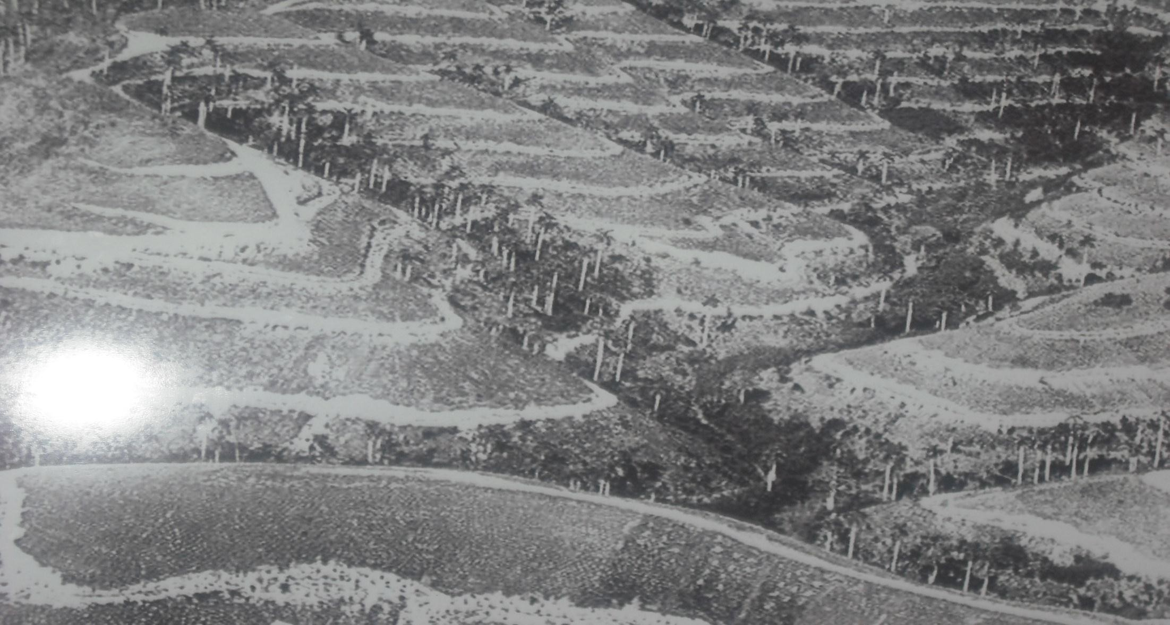
Deforestación y terraceo para repoblación forestal en Sierra del Rosario en 1968

Slide 24
Afectaciones a la cobertura forestal.
La construcción del Dique Sur ha traído como consecuencia que en el tramo entre Artemisa y Güira de Melena la parte norte de la obra se convirtió en una laguna y los bosques han muerto con el agua estancada.
Problemas con el control de la extracción de especies que resultan de interés económico por los altos precios en el mercado, han ocasionado pérdida de ejemplares significativos en los bosques de la provincia, tales como: cedro, majagua y nogal.
Las especies de plantas invasoras constituyen un problema para algunos bosques.
Incide además la deforestación a consecuencia del desarrollo urbanístico, social y económico

Slide 25
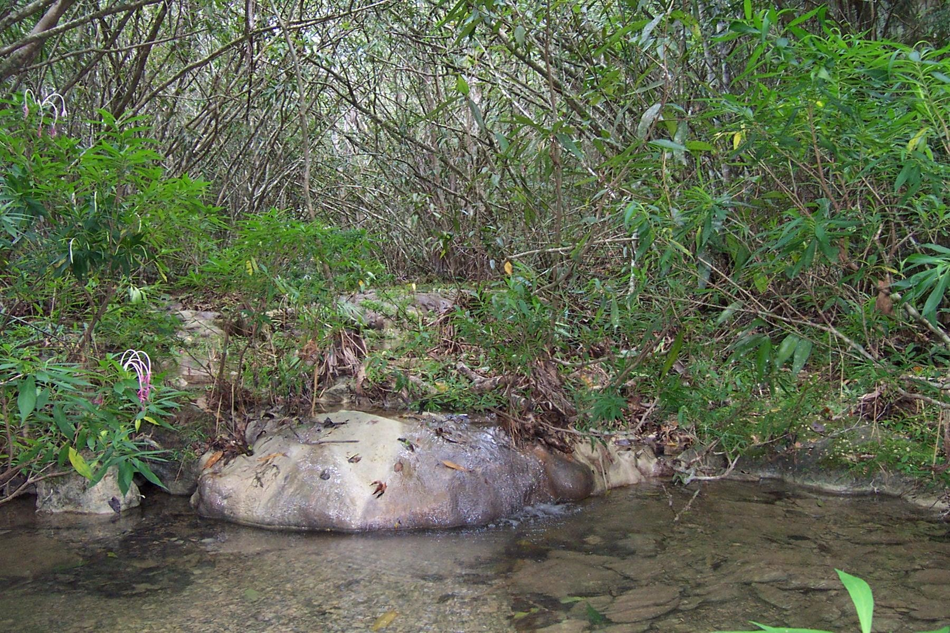
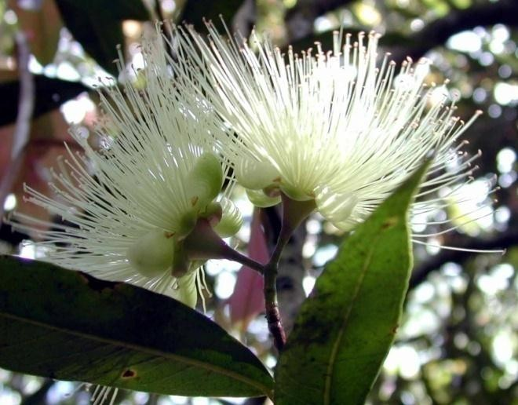
Planta invasora:
Syzygium jambos ( pomarrosa, manzana rosa)

Slide 26
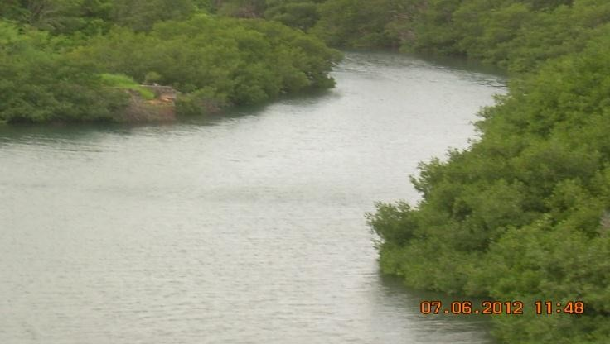
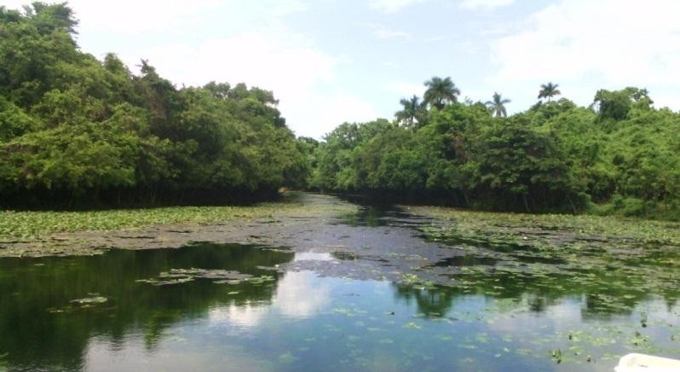
La cobertura vegetal debe alcanzar un 29%
Alcanzarla con una adecuada composición y proporción de especies en la reforestación, según ecosistemas.
Disminuir las afectaciones por incendios rurales.
Reforestación en fajas hidrorreguladoras y embalses .
La actualización de la ordenación forestal y de los
planes de manejo forestal en las requieren.
Río Ariguanabo con su bosque
en galería
Rio el Mosquito
áreas que lo

Slide 27
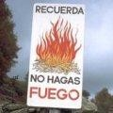
Objetivos Específicos:
Alcanzar la cobertura forestal prevista para la provincia, empleando una adecuada composición y proporción de especies en la reforestación, según ecosistemas.
Disminuir las áreas con afectaciones originadas por los incendios forestales.
Introducir medidas de adaptación y mitigación al cambio climático en el sector forestal.
Conservar el recurso forestal como elemento de la biodiversidad biológica y por su contribución a la conservación de la biodiversidad en general.

Slide 28
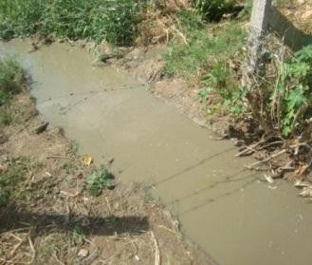
CONTAMINACIÓN
Residuales líquidos.
∗ En la provincia las instalaciones industriales ubicadas en zonas urbanas, emplean las corrientes superficiales como receptoras de residuales crudos o parcialmente tratados, los que frecuentemente llegan a la zona costera y cuencas hidrográficas.
Influyendo negativamente el empleo de tecnologías obsoletas y la indisciplina tecnológica unido a la falta de exigencia en la concreción de un programa que paulatinamente contemple soluciones a estas situaciones.

Slide 29
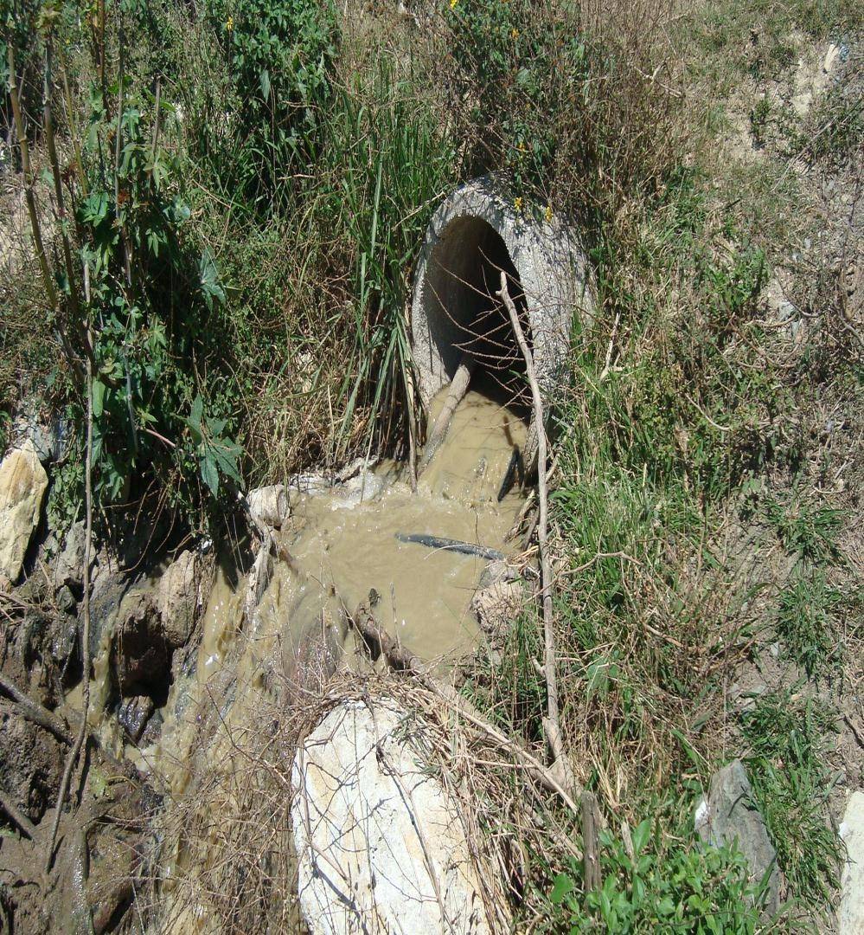
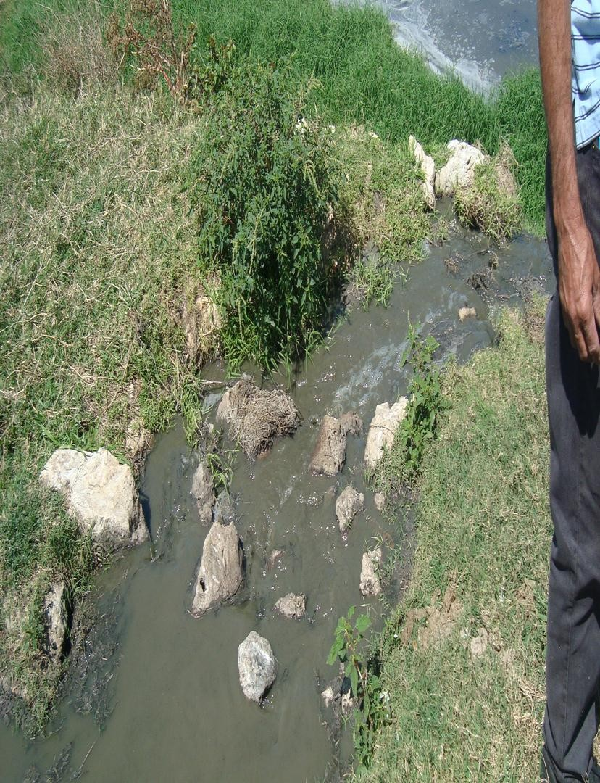
Residuales líquidos

Slide 30
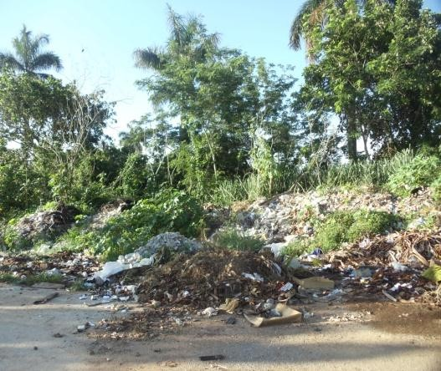
CONTAMINACIÓN
Residuales sólidos:
∗ Las mayores incidencias son actividades agroalimentaria, hospitales.
de áreas urbanas, de las industrial, del turismo, de
La gestión de residuos sólidos presenta grandes dificultades en recolección, almacenamiento, transporte, tratamiento y disposición final
La insuficiente infraestructura y tecnología para garantizar el reuso/reciclaje a niveles apropiados, la indisciplina, la falta de educación y de cultura ambiental por directivos, operarios y población en general.

Slide 31
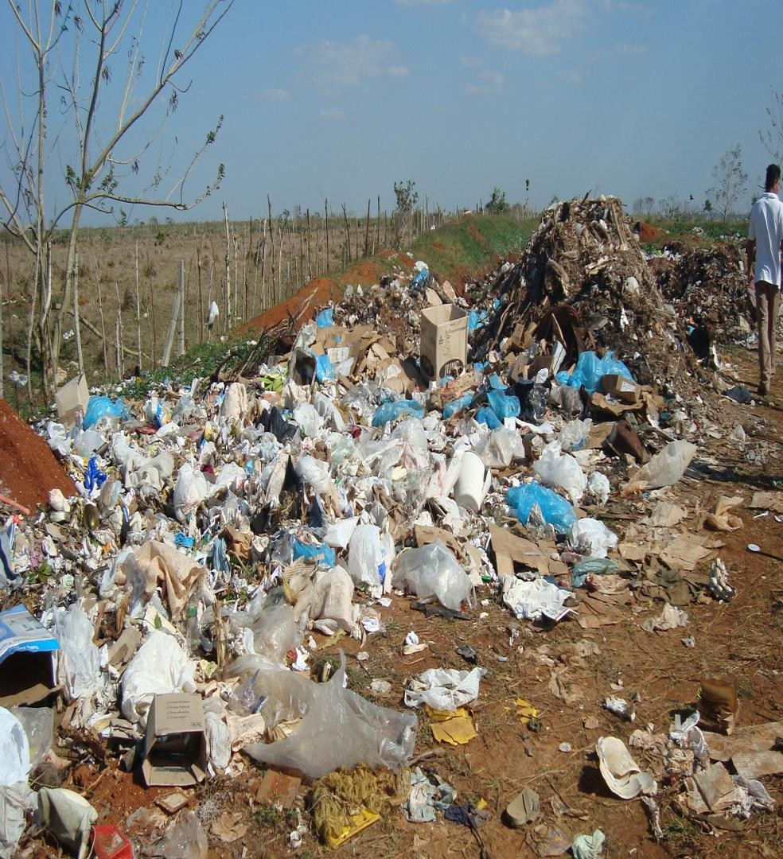
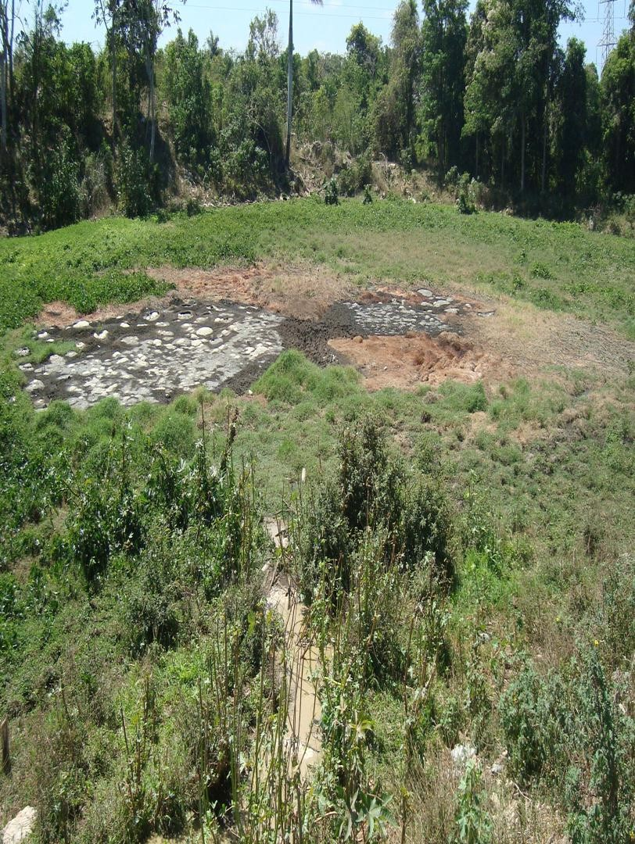
Contaminación de suelos por vertimientos.

Slide 32
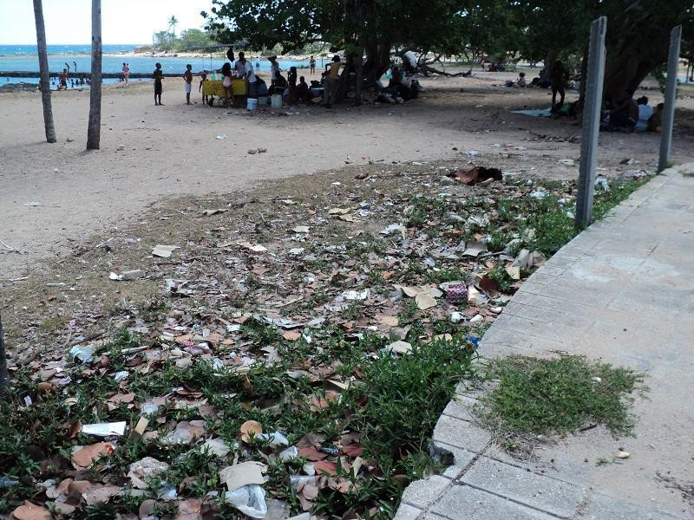
Desechos sólidos Playa El Salado

Slide 33
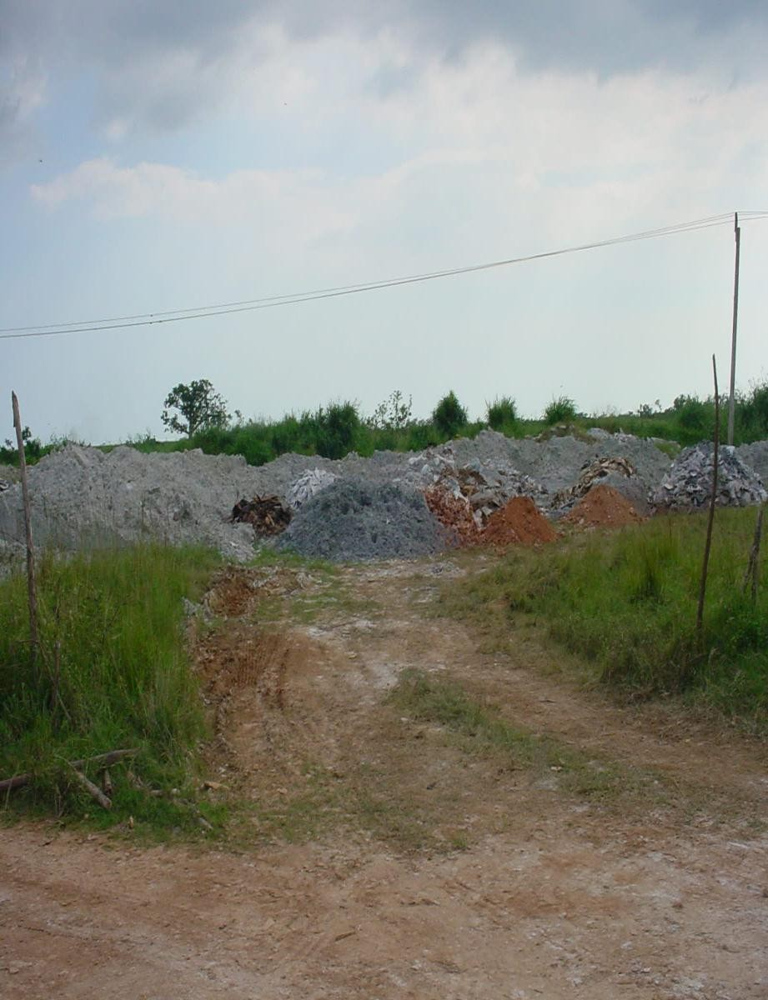
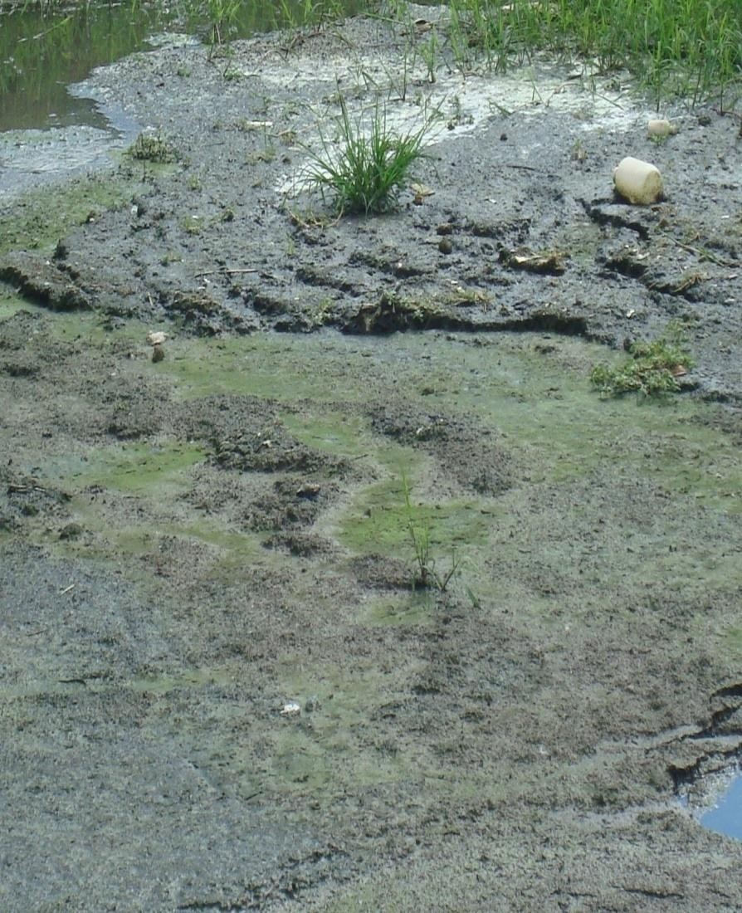
Residuales de actividades industriales

Slide 34
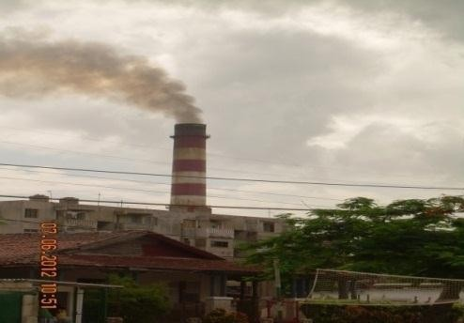
CONTAMINACIÓN
Atmosférica:
Las afectaciones por industrias, asentamientos y vertederos que provocan la emisión directamente a la atmósfera sin tratamiento de sustancias toxicas, polvos, aerosoles, gases y emisión de malos olores.
Se destaca el Municipio de Mariel como uno de los más contaminados a nivel nacional y el depósito al aire libre de residuos de Fibrocemento de la fábrica de Artemisa.
Escape de productos químicos y afectaciones por emanaciones de gases tóxicos utilizados en el proceso productivo se identifican de manera especial las fábricas de hielo, los
frigoríficos y de plaguicidas.
Emisión de gases por combustión automotriz violando los parámetros establecidos.

Slide 35
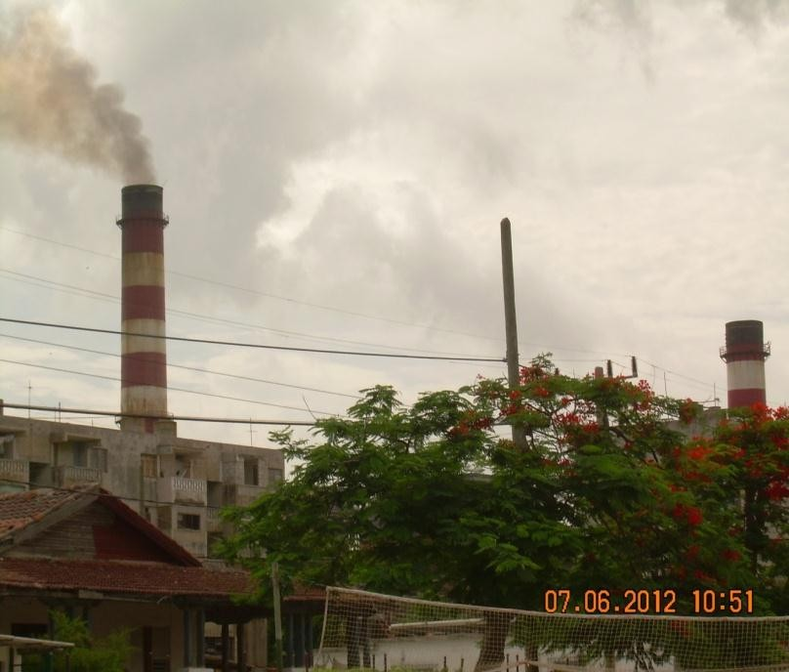
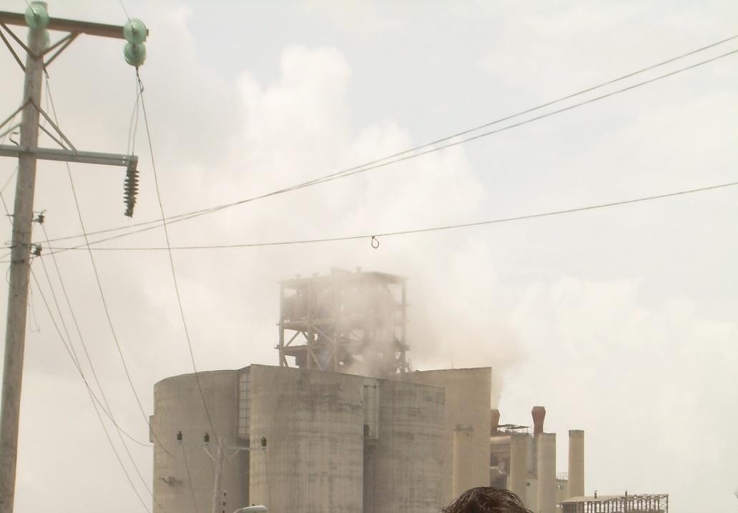
Municipio de Mariel como uno de los más contaminados a nivel nacional
Termoeléctrica del Mariel
Fábrica de cemento en Mariel

Slide 36
CONTAMINACIÓN
Sónica:
El ruido industrial en asentamientos poblacionales,
El uso excesivo de los claxon dentro de las ciudades
El uso indiscriminado de equipos de audio, agravado
En el ordenamiento territorial se han cometido violaciones: centros recreativos y áreas de festejos en zonas de desarrollo urbanístico.

Slide 37
Objetivos específicos :
Lograr una disminución progresiva de la generación de aguas residuales en los centros de la provincia
Reducir en el 0.5% la carga contaminante de origen orgánico e inorgánico vertida al medio.
Lograr que los desechos sólidos (domésticos, hospitalarios e industriales) sean debidamente recogidos, tratados y dispuestos.
Incrementar el volumen de desechos sólidos tratados, reciclados y reutilizados dispuestos en los vertederos.
Prevenir, reducir y controlar las emisiones contaminantes a la atmósfera, minimizando su generación, incrementando el uso de tecnologías limpias y su tratamiento.
Programar acciones de educación ambiental con el sector estudiantil y la población.

Slide 38
PÉRDIDA DE LA DIVERSIDAD BIOLÓGICA Y DETERIORO DE LOS ECOSISTEMAS.
Diversos procesos antrópicos han provocado continua de pérdida de nuestra biodiversidad, que se expresa, de forma más crítica, en ecosistemas frágiles.
El emplazamiento del Dique Sur tan cercano al borde costero (500 m como promedio), ha desencadenado impactos y cambios irreversibles en la flora y la fauna, ha sido significativa la pérdida de la vegetación costera y fundamentalmente el mangle rojo, que es el principal escudo de protección de la costa contra la erosión.
Afectaciones a flora y fauna por la tala, caza y pesca furtiva para comercialización, incluso, en áreas protegidas.

Slide 39
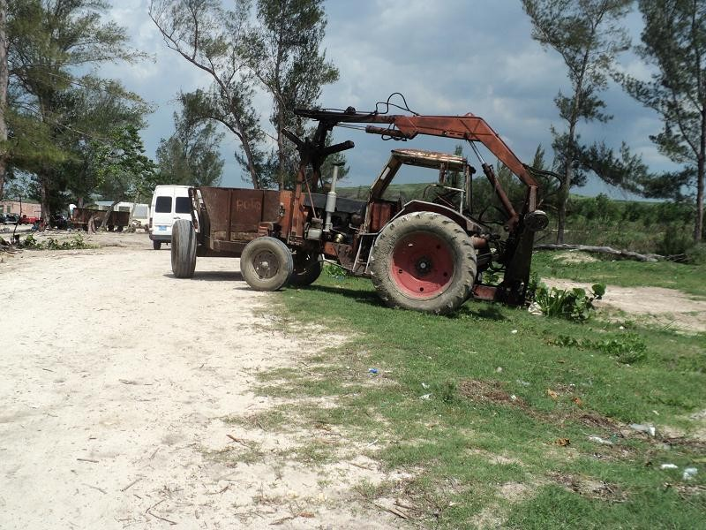

Slide 40
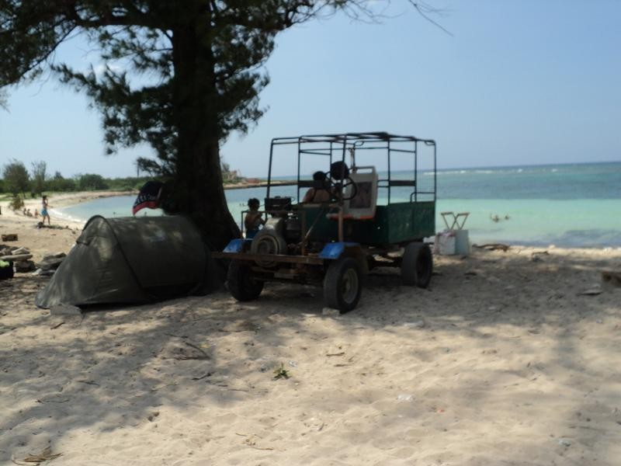
Playa, Herradura

Slide 41
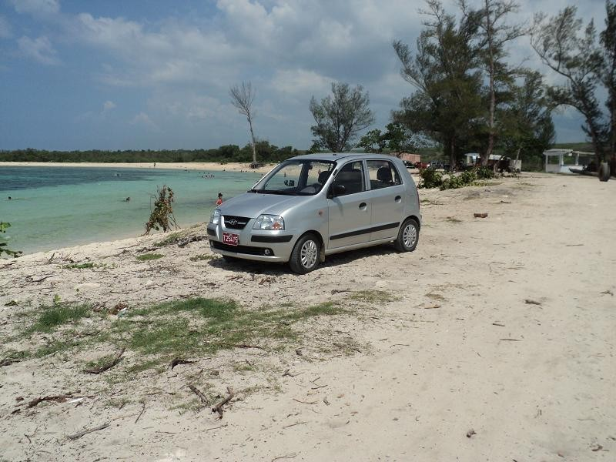
Playa, Herradura

Slide 42
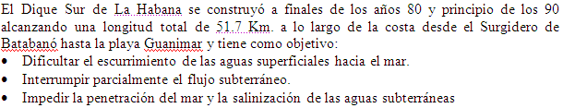
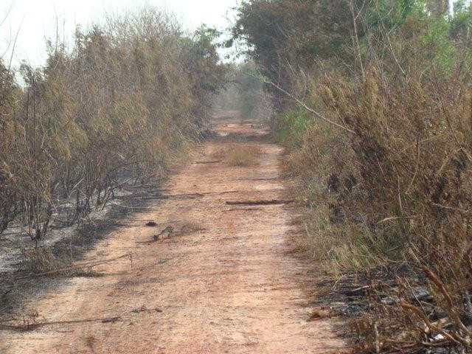
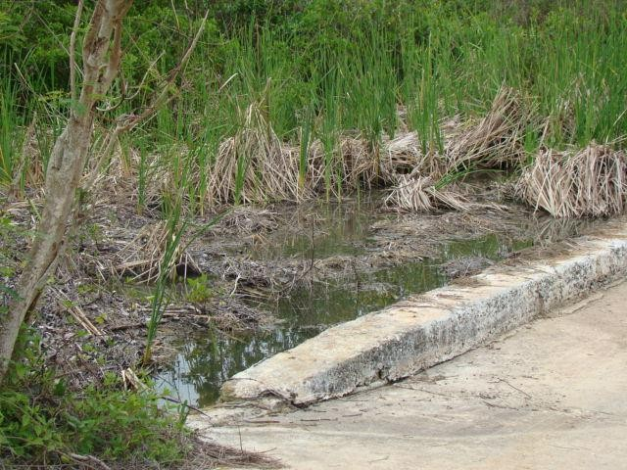
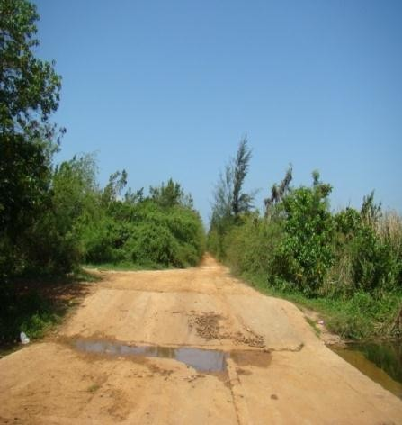
DIQUE SUR
Trajo afectaciones a la biodiversidad
Actualmente reconstruido

Slide 43
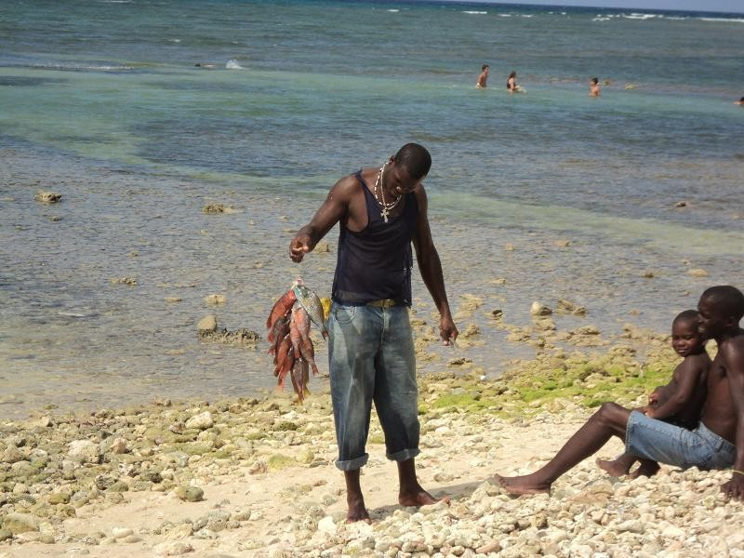
Pesca ilícita en la playa Herradura.

Slide 44
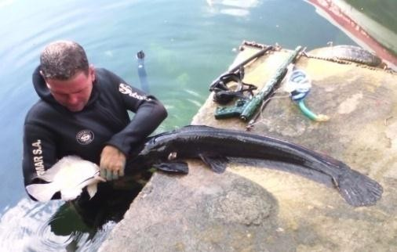
La incidencia de la introducción consciente o de forma accidental de especies exóticas invasoras con diversos fines sin el adecuado manejo, pone en riesgo la diversidad biológica marina y terrestre, ejemplo los impactos provocados por el marabú y la claria, provocando daños económicos considerables y en ocasiones irreversibles.
Se observa escasez y mala distribución del arbolado en las ciudades, donde el maltrato ha provocado déficit del mismo, así como la incorrecta selección de especies para plantar que pueden desplazar a las nativas.

Slide 45
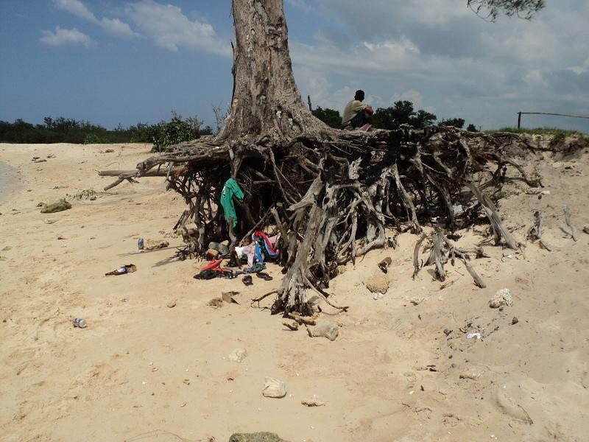
Las casuarinas y árboles sembrados en la berma de la playa, constituyen un factor erosivo de la misma en Herradura.

Slide 46

Clarea, especie invasora Río Ariguanabo.

Slide 47
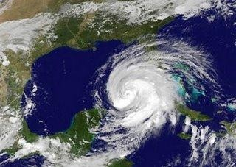
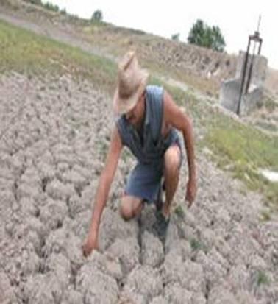
∗ Junto a los factores antrópicos inciden en la pérdida de la diversidad, la agudización de los períodos de seca, la ocurrencia de lluvias intensas, la elevación de la temperatura y del nivel medio del mar, el incremento de las penetraciones del mar en zonas bajas, así como de la intensidad y frecuencia de eventos hidrometeorológicos extremos.

Slide 48
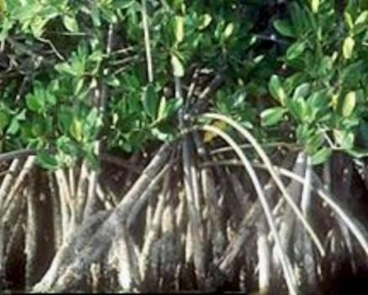
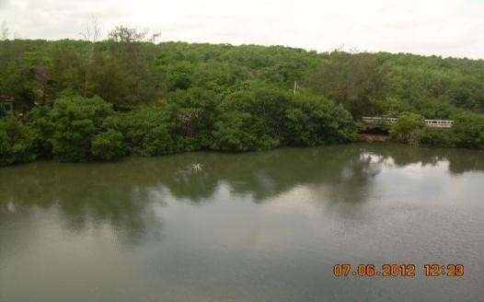
Objetivos específicos:
Reducir las presiones directas a la diversidad biológica (caza, tala y pesca).
Promover la utilización sostenible de los recursos naturales.
Disminuir el ritmo de pérdida y degradación de los ecosistemas y hábitat en el territorio.
Implementar medidas de mitigación de los impactos negativos producto de la introducción de especies exóticas invasoras y su diseminación.

Slide 49
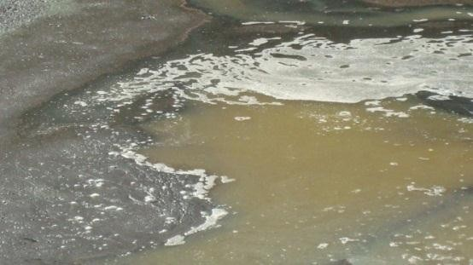
Carencia y dificultades con el manejo, la disponibilidad y calidad del agua.
∗Problemas con disponibilidad, aprovechamiento y la calidad del agua, agravado por fenómenos naturales (sequías, variaciones en el régimen estacional) y por causas antrópicas (intrusión salina, sobreexplotación, contaminación).
∗Vertimiento de residuales en río Bayate, residuales agresivos de Guanajay van al río Capellanía, cuenca de interés provincial y los residuales de la Pasteurizadora Balkán sin ningún tratamiento a la cuenca Ariguanabo, de interés nacional.
∗Una importante pérdida de agua potable por salideros frecuentes en diversos tramos de la red
conductora de distribución de agua a la población.

Slide 50
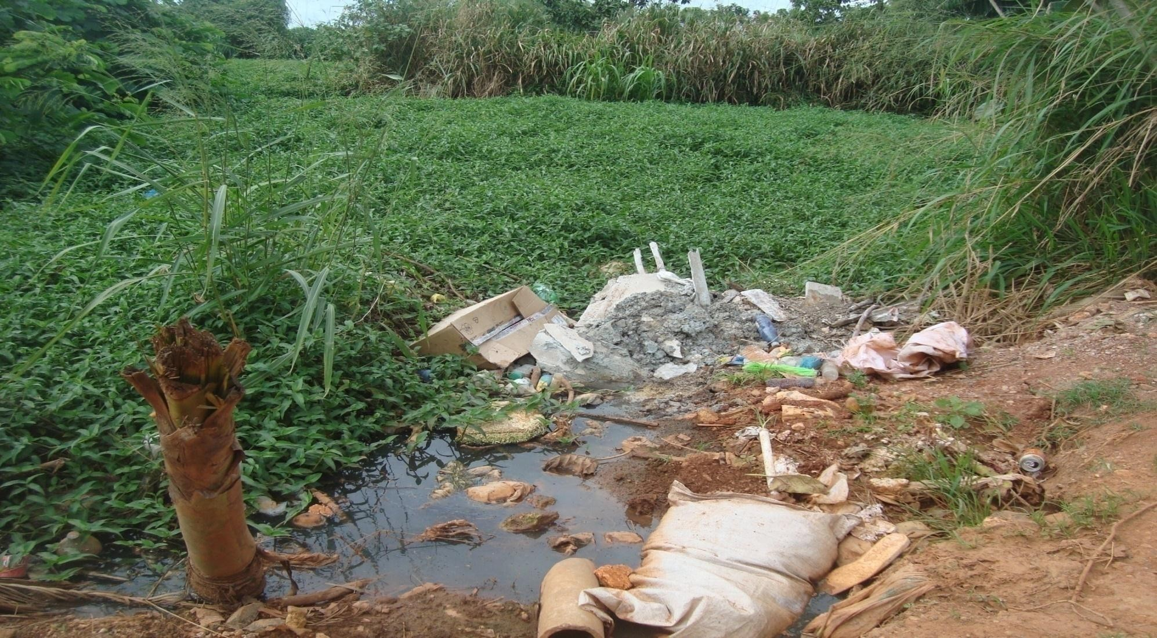
Desechos sólidos y eutroficación de ríos

Slide 51
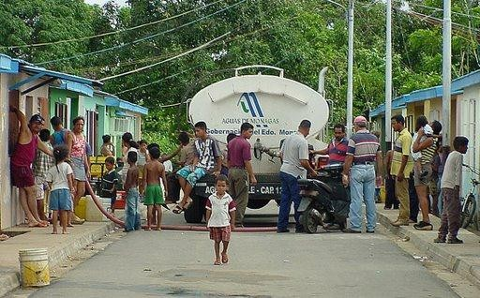
La significativa sequía de los últimos años ha ocasionado serias dificultades con las fuentes de abasto de agua potable para la población, las que por demás han estado sometidas a un régimen intensivo de explotación que ha puesto en peligro su propia existencia.
El escaso reúso y reciclaje del agua en la provincia, muestra a todas luces la falta de estrategias en esta dirección y es una de las manifestaciones de un fenómeno más general relacionado con la insuficiente cultura de ahorro y uso racional de este recurso en el sector estatal y residencial

Slide 52
Objetivos específicos:
Controlar que el programa hidráulico provincial garantice la contabilidad, eficiencia y sostenibilidad en el uso del agua.
Fiscalizar y controlar la protección, el uso y producto del agua enfocado a la gestión por cuencas hidrográficas.
Controlar la calidad de los servicios de abasto de agua potable y saneamiento.
Exigir la eficacia en el sistema integrado de fiscalización y control.

Slide 53
Impacto del cambio climático.
Especial atención requiere la afectación sobre la zona costera y las actividades socio económicas que en ella se desarrollan, más el incremento de la presión demográfica, aumenta la vulnerabilidad de la zona costera, ejemplo las afectaciones ya irreversibles de las playas de Cajío, Guanímar y Majana.
El retroceso de la línea de costa con pérdida de territorio entre otros de los impactos proyectados y que requieren un accionar temprano para la adaptación es el daño a los arrecifes coralinos de la costa norte que se encuentran muy deteriorados.

Slide 54
Impacto del cambio climático
Modificación paulatina de las características físico- geográficas, hidrográficas e hidroclimáticas del territorio
La afectación de las instalaciones socioeconómicas costeras ubicadas por debajo de la cota de un metro y de la actividad pesquera.
Relevantes resultan los avances en los estudios de Peligro, Vulnerabilidad y Riesgos, importante herramienta de adaptación temprana a los efectos del cambio climático y a la ocurrencia de eventos climatológicos extremos y que deberá tener un efecto en la provincia si son debidamente integrados en los Planes de Ordenamiento de cada territorio.

Slide 55
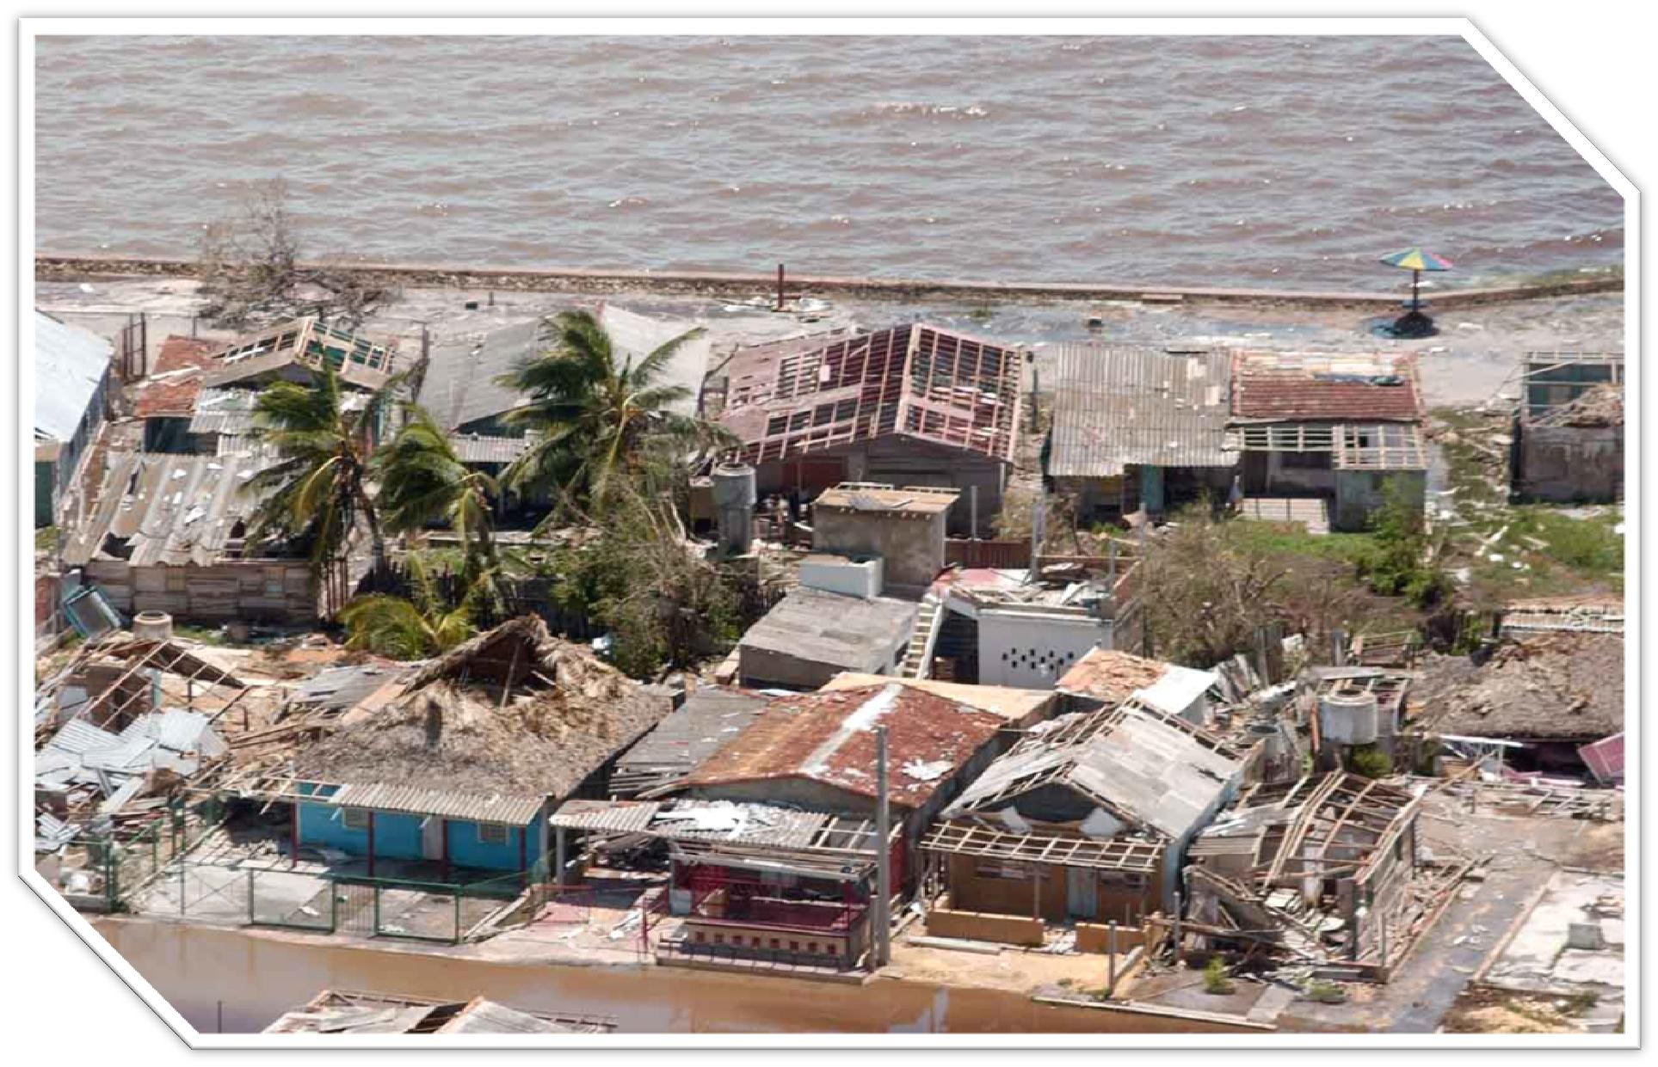
Playa Guanímar al paso del ciclón Charly en 2004

Slide 56
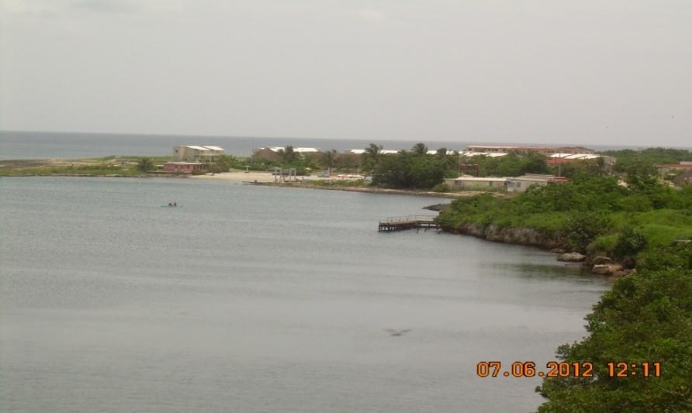
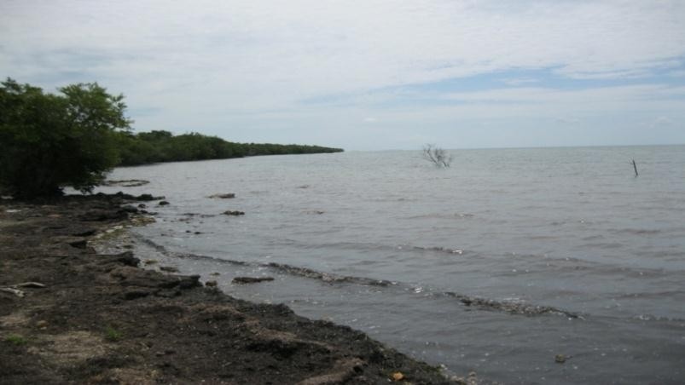
Objetivos específicos:
∗ Garantizar el completamiento de los estudios de Peligro, Vulnerabilidad y Riesgos en la provincia y su utilización en la toma de decisiones y en los planes de desarrollo para mitigar en lo posible los impactos del cambio climático.
Playa Guanimar costa sur
Río Guajaibón, costa norte

Slide 57
Deterioro de la condición higiénica sanitaria en los asentamientos humanos
Por el vertimiento de residuales en las márgenes de los ríos, afectaciones a las cuencas hidrográficas, y zonas costeras correspondientes, trayendo consigo la degradación de los ecosistemas.
La pérdida de agua potable por la contaminación, por la existencia de salideros, el deficiente estado de las redes
de alcantarillado, la cobertura de tratamiento de
las
residuales y baja ejecución y efectividad de
inversiones para resolver estas dificultades.
∗ Hacen que se acrecientan los problemas higiénicos sanitarios en los núcleos poblacionales aumentándolos riesgos para la salud humana.

Slide 58
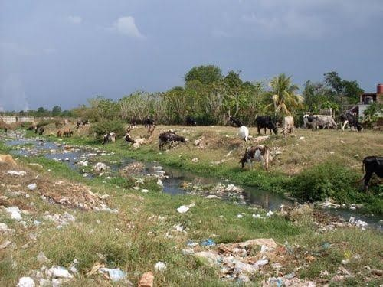
Desechos sólidos en el río Capellanía a su paso por Guanajay

Slide 59
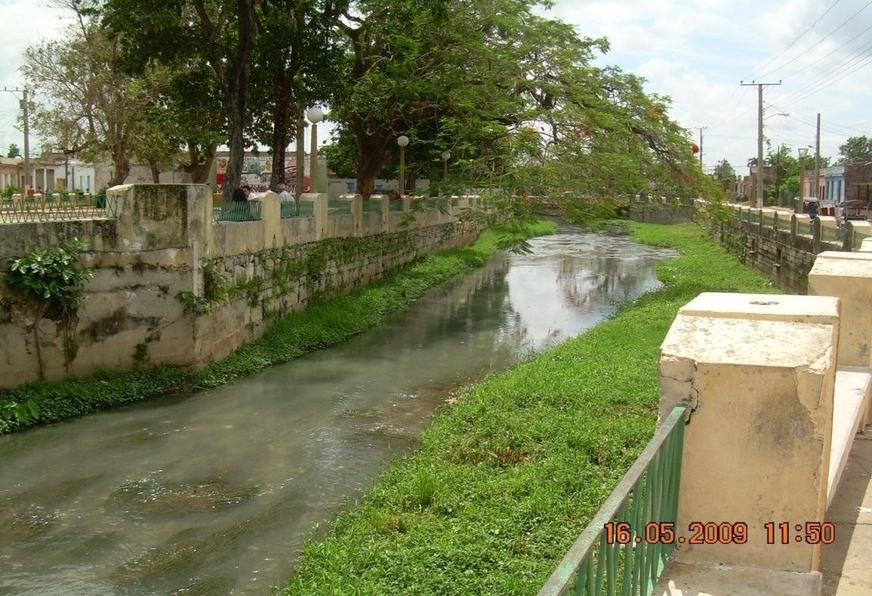
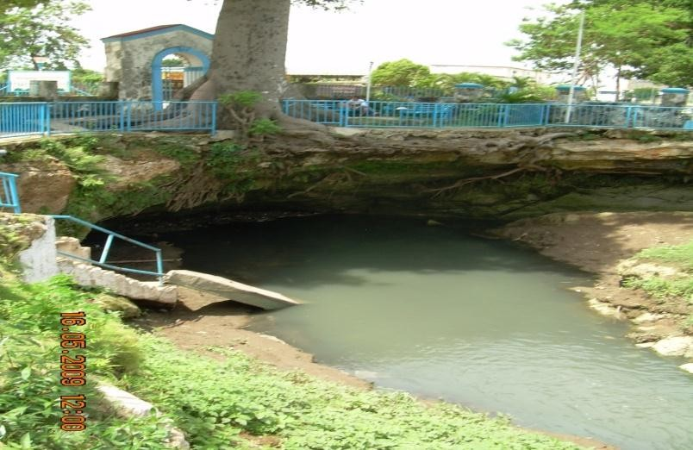
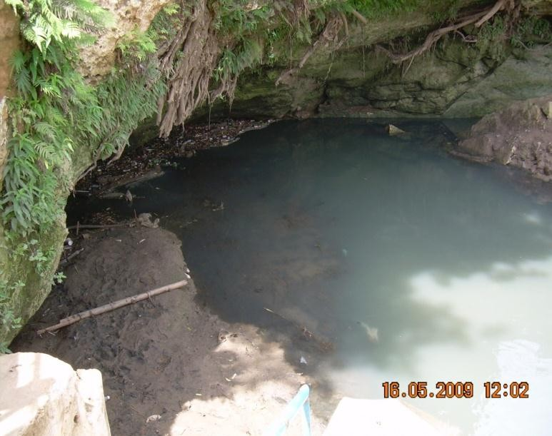
Contaminación de río Ariguanabo

Slide 60
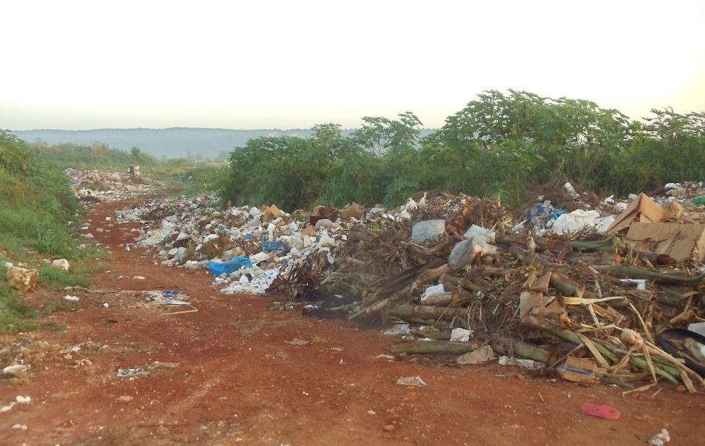

Objetivos específicos:
Prevenir, reducir y controlar la contaminación provocada por el vertimiento inadecuado de residuos líquidos y sólidos.
Trabajar por desarrollar la educación ambiental de la población por la higiene.

Slide 61





VISIÓN de la EAP 2021-2025
∗ Un territorio donde se armonizan los planes de desarrollo económico social con la protección del Medio Ambiente y el uso racional de los recursos naturales que posee la provincia avanzando hacia un estadío superior en el desarrollo próspero y sostenible de la provincia.
.

Slide 62
Bibliografia
Asamblea Provincial del Poder Popular Estrategia Ambiental Provincial 2021 – 2025.
Asamblea Provincial del Poder Popular. Estrategia Ambiental
Provincial ciclo 2016-2020. Artemisa. 2011.
Rodríguez Díaz, O y Suárez Rodríguez D. Caracterización de la Provincia Artemisa con un enfoque sistémico. Universidad de Ciencias Pedagógicas “Rubén Martínez Villena”. Artemisa. 2012.

